Slide 1
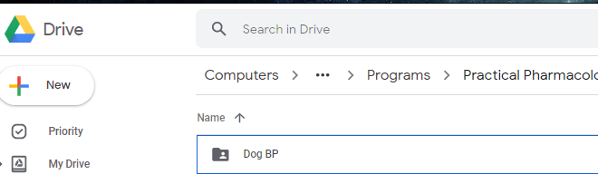
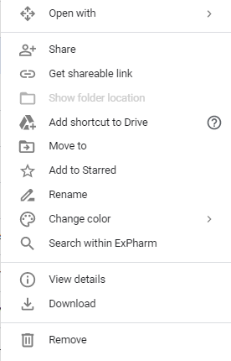
في Google drive قم بضغط right click و اختر تنزيل من القائمة

Slide 2
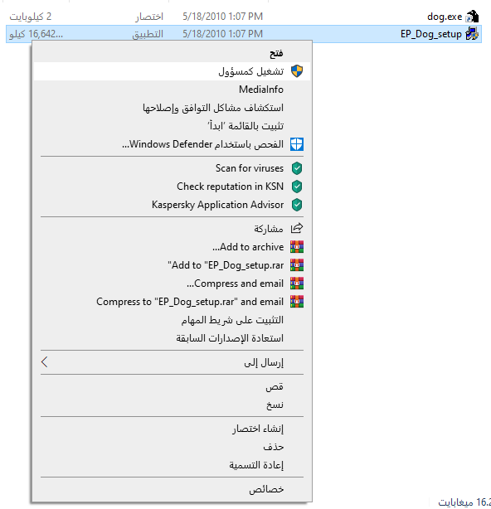
بعد انتهاء التنزيل قم بضغط rigt click على ملف التطبيق و اختر التشغيل كمسؤول

Slide 3
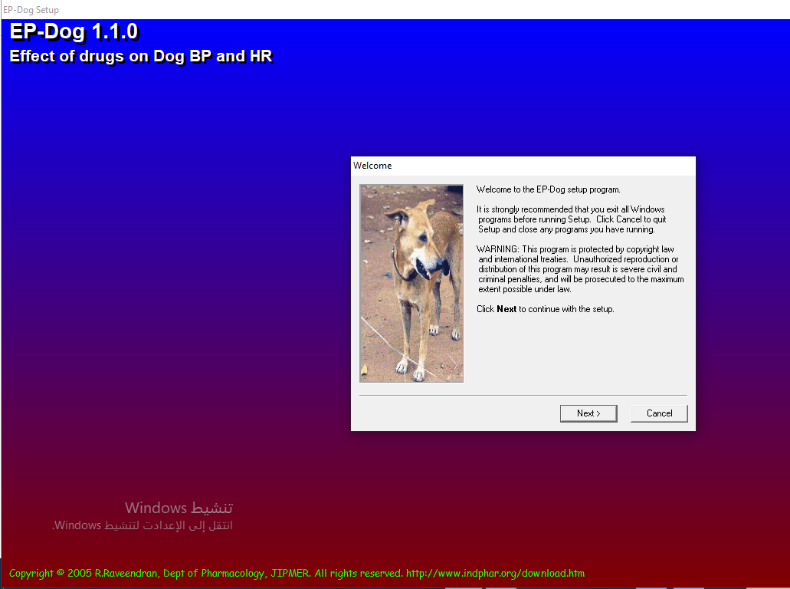

Slide 4
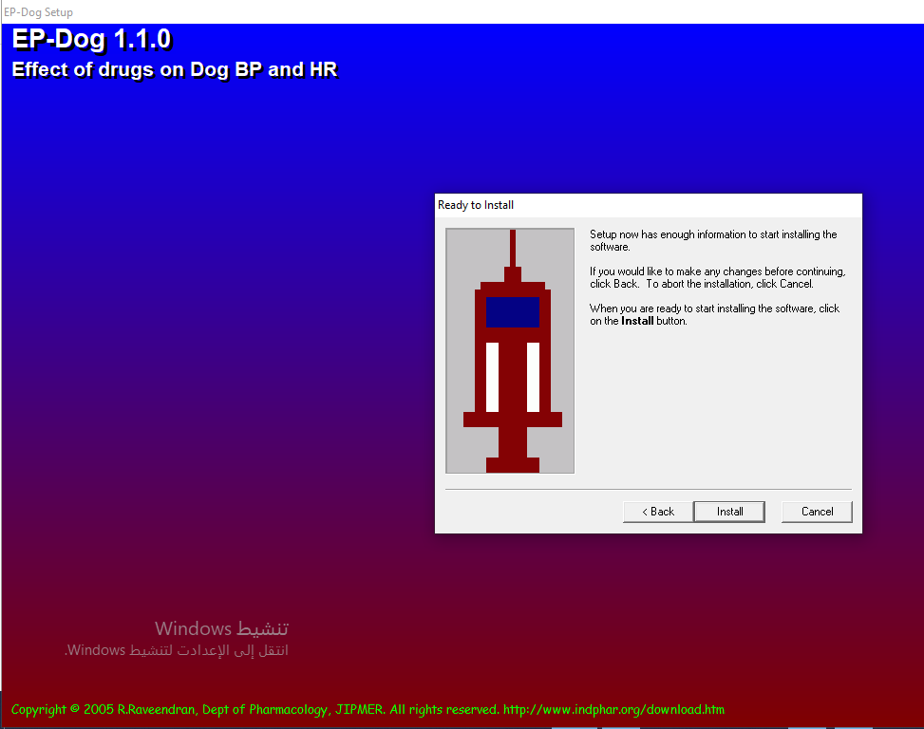

Slide 5
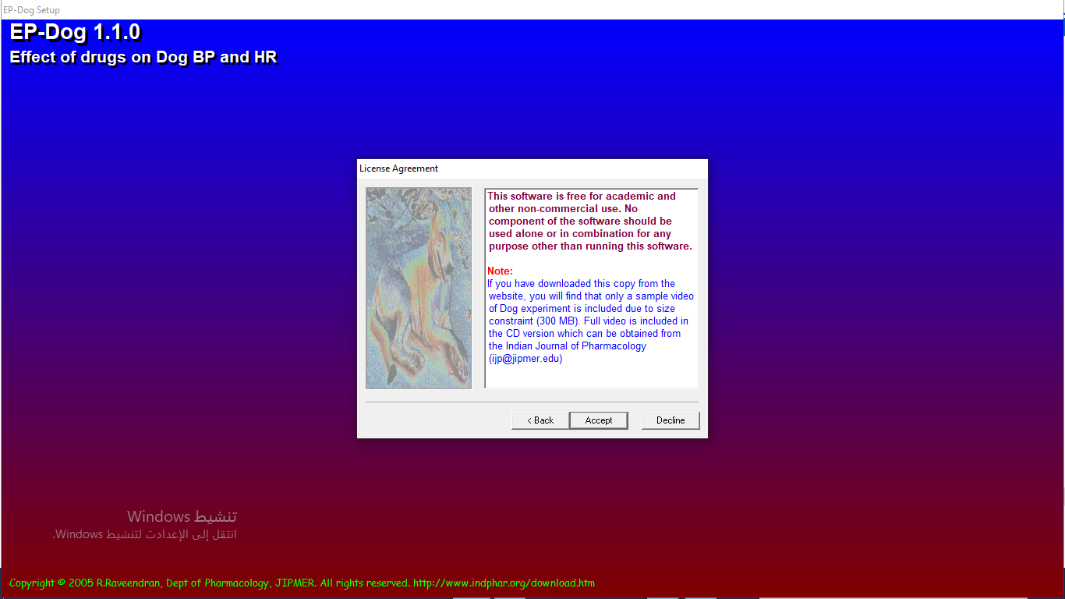

Slide 6
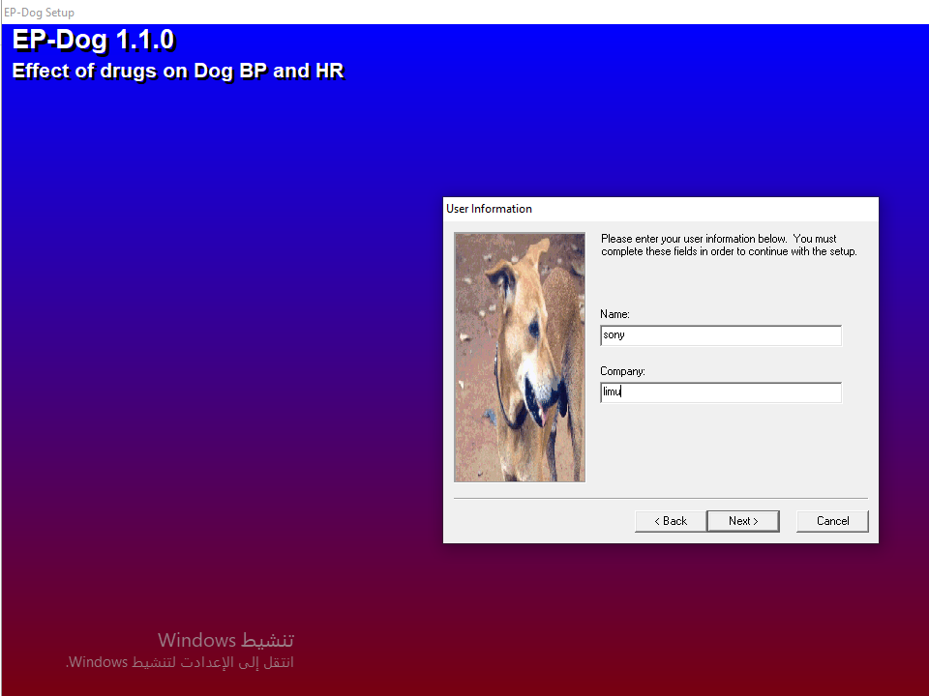

Slide 7
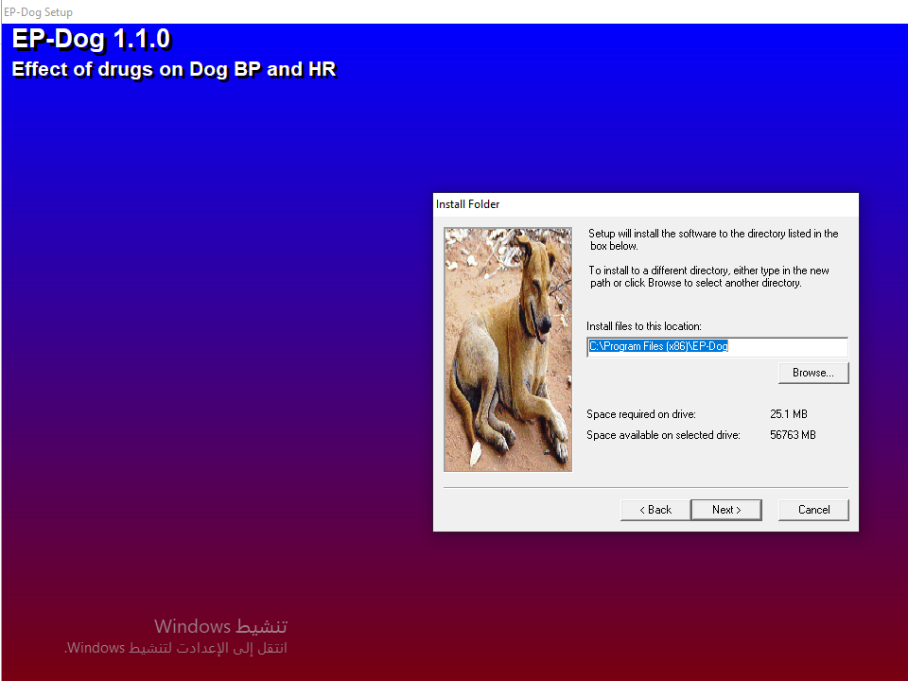

Slide 8
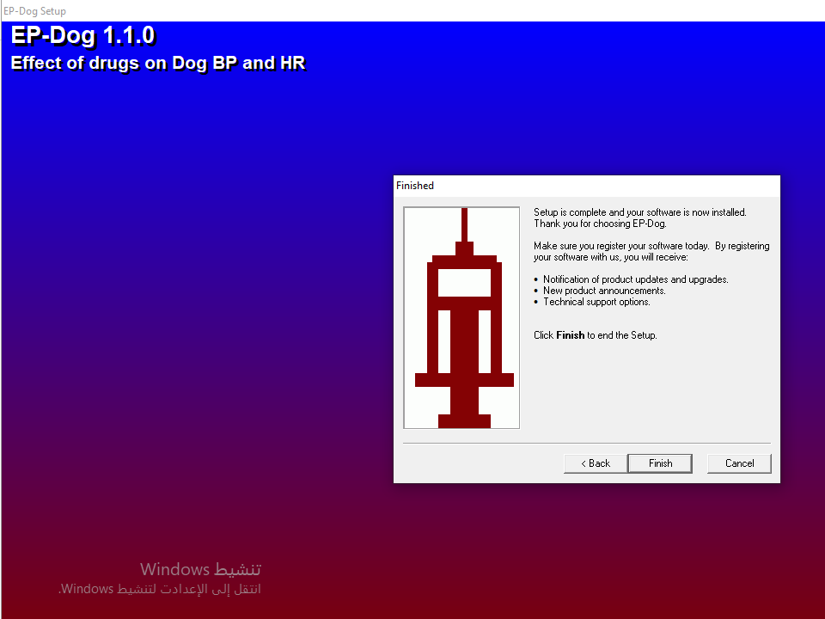

Slide 9


